Slide 1
중간고사 대체과제
E\on 사업계획서
Team : E\on
Noto sans는 용량이 너무 커서 파일에 추가 안했어요!
구글에서 무료 글씨체로 쉽게 받을 수 있습니다 :)

Slide 2
INDEX
01. EWon 및 팀원 소개
05. SWOT 분석 및 전략
02. 목적 및 배경
06. 구현방안
03. 시장조사
07. 일정 및 개발 비용
04. 기술동향조사
08. Q & A

Slide 3
INDEX
01. EWon 및 팀원 소개
05. SWOT 분석 및 전략
02. 목적 및 배경
06. 구현방안
03. 시장조사
07. 일정 및 개발 비용
04. 기술동향조사
08. Q & A

Slide 4

팀 및 팀원 소개
利
願
+
=
E\on
이로울 이
원할 원
: 소비자의 이익을 원하다

Slide 5
팀 및 팀원 소개
역할 분담
강은영
고동우
김정표
김주헌
클라이언트 개발
서버 개발
알고리즘 조사
추천 알고리즘 개발
전반적인 자료 조사
데이터셋 조사
클라이언트 개발
AI 챗봇 개발
4명의 평범한 공대생들이 모인 팀
T e a m E W o n

Slide 6
INDEX
01. EWon 및 팀원 소개
05. SWOT 분석 및 전략
02. 목적 및 배경
06. 구현방안
03. 시장조사
07. 일정 및 개발 비용
04. 기술동향조사
08. Q & A

Slide 7


목적 및 배경
E\on
➔
카드들의
혜택을
한번에!
우리 지갑 속 수많은 카드들
따라오는 무수히 많은 혜택들
도저히 헷갈려서 챙길 수 없다!
EWon을 통해 누리지 못하고 있던
많은 혜택을 받을 수 있게 해준다.

Slide 8


목적 및 배경
최적 혜택 카드 추천
사용자의 할인한도, 중복할인 가능 여부를 고려하여
실질적으로 사용자가 받을 수 있는 혜택만을 추천!
추천받은 카드로 바로 결제까지
카드 추천 후 결제까지 번거롭지 않도록 제공
핸드폰 속 카드 혜택 비서 AI 챗봇
사용자의 입력을 기반으로 직접 필요한 혜택을 추천

Slide 9
INDEX
01. EWon 및 팀원 소개
05. SWOT 분석 및 전략
02. 목적 및 배경
06. 구현방안
03. 시장조사
07. 일정 및 개발 비용
04. 기술동향조사
08. Q & A

Slide 10
신용카드 시장조사
매월 1억장 이상
개인 카드 발급
고객층을 확보할
기회多
10억건 이상
월간 카드이용건수
[출처 ]개인 신용카드 발급장수, 개인 신용카드 이용건수 – 신용카드 이용 현황에 대한 통계, 통계청 KOSIS 국가통계 포털, 2021

Slide 11
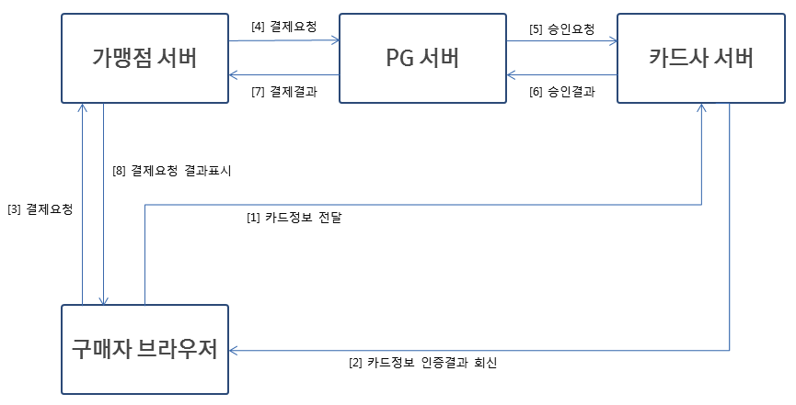
카드시스템 분석
인증결제 시스템
비인증결제 시스템
빌링키
고객의 등록된 카드정보로부터 원하는 시점에
재결제를 진행할 수 있는 결제용 암호화키
카드번호+유효기간+생년월일+비밀번호을
통한 간략화된 인증 후 결제하는 방식
카드정보 입력 및 안심클릭인증 또는 ISP인증 후 결제가 진행되는 일반적인 결제방식
법률 상 카드사, 일부 PG사를 제외하고는
카드 정보를 저장할 수 없도록 규정
최초 1회 카드정보 등록 후 매월 자동으로 결제하는 정기구독형태의 과금과 같은 경우 제공
[출처] https://github.com/iamport/iamport-manual/blob/master/인증결제/background.md
[출처] https://github.com/iamport/iamport-manual/tree/master/비인증결제
Notes:
한국에서는 카드사, 일부 PG사(적격PG로 선정된 곳)를 제외하고는 카드정보를 저장할 수 없도록 규정되어있기 때문에 카드정보가 가맹점서버, PG사 서버를 직접 거쳐가지 않도록 다음과 같이 구성할 수 있습니다.

Slide 12
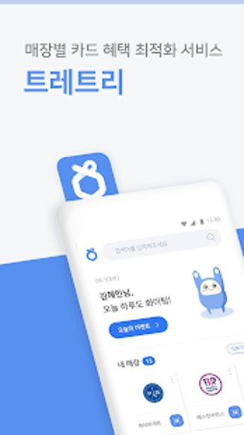

화살표 부분은 개선방안, 적용방안 작성예정
경쟁사 분석
1. 트레트리
카드 등록이 편리함
카드번호를 입력하지 않아도 소지하고 있는 카드를
선택하여 등록하면 사용가능한 혜택을 제공해줄 수 있음
사용현황, 실적관리가 가능한 방향으로 개선
가맹점 선택 시 받을 수 있는 혜택 제시
사용을 원하는 가맹점을 선택 시 사용자가 가지고 있는
포인트 카드, 신용 / 체크 카드의 혜택을 비교하여 조합 추천
추천 알고리즘의 정교함이 부족
앱을 통한 결제 불가능
어플을 통한 결제는 불가능하고
사용자가 직접 해당 카드로 결제를 해야함
어플에서 직접 결제 가능
Notes:
갈색 작은 설명 부분 한줄요약으로 바꾸기

Slide 13

경쟁사 분석
2. 더쎈카드
공인인증서를 이용한 카드 등록
공인인증서를 1회 등록하면 카드사 상관없이 이를 통한 카드 등록 가능
장점은 우리 서비스도 살리는 것이 좋다고 생각함
사용한 금액, 할인 한도 조회 가능
사용자가 실질적으로 사용한 카드와
실시간으로 해당 카드에 할인 혜택을 얼마나 사용했는지 확인 할 수 있다.
하지만 혜택 추천 알고리즘에서는 오류가 발생
앱을 통한 결제 불가능
어플을 통한 결제는 불가능하고
사용자가 직접 해당 카드로 결제를 해야함
어플에서 직접 결제 가능

Slide 14

경쟁사 분석
3. 시럽(Syrup)
소유한 금융상품 한번에 조회
하지만, 한눈에 알아보기 어려워서 필요한 즉시 접근하기가 어려움
사용자 친화적인 UI 구성이 필요
각종 쿠폰들을 쉽게 발급 및 보관 가능
제휴처의 할인 쿠폰을 쉽게 발급받을 수 있고 보관도 간편함
하지만 제휴처들의 광고가 너무 많아서 부담으로 다가옴
앱을 통한 결제 불가능
카드들을 한군데에 모아주기만 가능, 이를 이용한 결제는 불가능 하다
어플에서 직접 결제 가능

Slide 15



Ewon 지향점
편리한 사용성
사용자를 생각한 ux/ui 챗봇
정교한 알고리즘
결제시스템 구축
Notes:
편리한 사용성1 vs 챗봇을 통한 차별화1
기권 1
2. 보다 정교한 알고리즘
3. 결제 시스템 구축

Slide 16
INDEX
01. EWon 및 팀원 소개
05. SWOT 분석 및 전략
02. 목적 및 배경
06. 구현방안
03. 시장조사
07. 일정 및 개발 비용
04. 기술동향조사
08. Q & A

Slide 17
기술동향조사
기술 특허 현황
구분 | 기술 명 | 설명 | 적용방향
기술 특허 | 앱 카드 연동 대표카드, 결제 시스템 및 결제 방법 | ‘실물’ 카드를 발급받아 이 카드를 대표카드로 설정 후 다른 신용 및 체크 카드들을 대표카드에 연동하여 사용 가능하다. 여러 카드들을 소지할 필요가 없어 편리함. | 카드 하나만 소지하면 되는 휴대성이 돋보이지만 현제 실용화되어 있지는 않음. 훗날 참고할 만한 기술로 보임.
 | 앱 카드 결제 서비스를 제공하는 방법 및 매체에 저장된 프로그램 | 결제를 할 대상인 매장마다 [식별 번호]를 지정해 이 번호를 입력하여 해당 매장에 결제가 되는 시스템. | 매장 별 고유 식별 번호를 설정할 데이터 테이블이 부족할 것으로 보이며 이 기술 또한 새로이 접근한 결제 방식이지만 실용화는 어려움.
 | QR코드 스캔을 이용한 스마트 간편 결제 시스템 | 소비자가 스마트폰을 통해 결제 정보(매장, 상품 가격)가 내장된 QR코드를 인식하여 결제 과정을 거칠 수 있도록 하는 QR결제 시스템. | 최근 무인 점포에서 제품을 구매 시 실제로 적용이 되고 있는 기술로 기획중인 서비스에 결제 시스템을 확장 시 QR인식 기술이 필요할 것으로 보임.
 | 위치 기반 서비스를 위한 모바일 기기의 GPS 제어 시스템 | 사용자가 GPS신호를 켰을 시, 그 사용자의 위치를 감지하고 좌표를 산출하여 유효 영역을 판단 및 정보를 제공해주는 시스템. | 결제 전 해당 매장에 가장 맞는 카드를 추천하기 위해 사용자의 위치를 파악하는 과정에 필요한 기술. API 연동을 통해 네이버 지도, 구글지도 등 활용 가능성이 많음.
커피 판매량
80
차 판매량
판매 증감률
50
30
60
00
40
[단위:%]
20
00
[단위:억원]
18.01
18.03
18.05
18.07
18.09

Slide 18
기술동향조사
기술 관련 논문 현황
구분 | 기술 명 | 설명 | 적용방향
기술 특허 (챗봇) | 메신저 서비스를 이용한 인공지능 학습 방법 및 시스템. 이를 이용한 답변 중계 방법 및 시스템 | 인공지능이 메시징 서비스(기존 DB)를 통해 사용자들에게 먼저 질문을 전달하고, 전달된 질문에 대한 사용자들의 반응을 통해 학습 데이터를 획득하여 학습을 진행할 수 있음. | 특허내용이 먼저 생성한 질문을 기반으로 사용자의 대답을 받고 이를 이용해 연계하는 인공지능 학습 시스템이라면 예상 가능한 키워드들을 선 학습 설정(개발단계에서) 후 사용자들의 대답을 기반으로 학습시키는 시스템으로 회피하기
 | 최적카드 추천을 위한 인공지능 결제 시스템과 이를 위한 결제 장치 및 통합카드 결제 단말기 | 복수의 카드를 하나의 카드로 이용할 수 있도록 한 통합카드의 정보 및 결제금액을 입력받아 최적카드 추천 서버로 전송함. 추천 서버는 최적카드로 결제 또는 사용자에게 표시해줌. | 특허와 다르게, 통합카드없이 사용자가 여러 카드들의 정보를 온라인상에서 수집하는 과정을 거치게해서 회피할 수 있음 또한 사용자가 결제를 원하는 매장의 정보에 관한 언급이 없으므로 이를 수집하거나 기준으로 삼는 시스템을 포함할 수 있음
 | 인공지능 대화장치 및 방법 | 사용자의 답변을 분석하는 분석부가 사용자의 음성 답변을 받고 문자열로 인식 후 판별, 분석 기존 시나리오 데이터에서 반응 시나리오를 정해 출력함. 사용자의 음성 답변을 텍스트로 전환하고 이를 포함해 음성대화 내용들을 텍스트로 표시함. | Kakao Developers에서 제공하는 카카오톡 채널 API을 사용한다.
80
50
30
00
[단위:%]

Slide 19
기술동향조사
활용 가능 기술 및 오픈소스
구분 | 기술 명 | 설명 | 비고
API | 아임포트 | 표준화된 결제API서비스. 전자결제 제휴 연동 API. | 기본적으로 무료 서비스이며 PG(Payment Gateway)사 한 곳과 연동하여 일반 결제수단을 무료로 탑재 가능. ‘오늘의집’ ‘나이키코리아’ 등의 기업에서 사용한 선 사례가 있음.
추천 알고리즘 | Contents Based Filtering | 사용자 혹은 아이템에 대한 데이터를 비교 및 분석하여 비슷한 아이템을 추천해주는 방식. | 아이템을 중점으로 비교하는 ‘Item-based recommendation’을 서비스에 적용 예정. 데이터셋 구성계획 필요.
 | Collaborative Filtering | 사용자가 남긴 평점데이터를 이용해 비슷한 다른 아이템을 추천해주는 방식. Ex) 유튜브, 왓챠, etc… | 최근 앱에서 주로 사용되는 추천기법이지만 우리 서비스에 적용하기엔 적절하지 않을 것으로 보임.
카메라 인식 알고리즘 | CCR | 모바일 카메라를 이용해 카드를 촬영하면 카드면에 기입된 카드번호, 유효기간, 이름명을 인식하여 자동 기입이 되는 기술. | 국내 ‘삼성페이’ ‘카카오페이’에 적용된 선 사례가 있으며 적확성을 입증 받은 기술. 유료
 | Card.io(오픈소스) | 오픈소스로 공개된 카드 인식 기술. 위 기술과 유사하지만 이 코드 그대로 기업에 적용된 사례는 없어 보이며 인식 기술의 정확성이 부족하다고 알려져 있음. | 오픈소스라 무료로 사용가능한 장점이 있음. 초기 개발단계에서 사용 가능.
커피 판매량
80
차 판매량
판매 증감률
50
30
60
00
40
[단위:%]
20
00
[단위:억원]
18.01
18.03
18.05
18.07
18.09

Slide 20
INDEX
01. EWon 및 팀원 소개
05. SWOT 분석 및 전략
02. 목적 및 배경
06. 구현방안
03. 시장조사
07. 일정 및 개발 비용
04. 기술동향조사
08. Q & A

Slide 21




SWOT 분석
Strengths
Weaknesses
- 포인트, 체크/신용 카드 관리에 유용한 서비스
- 소비자 우선의 사용성 체계
- 카드 이용 데이터 확보와 분석에 용이
- 혜택 비교 후 해당 카드로 결제까지 가능
코로나 시대, 실물카드 접촉이
최소화된 결제 수단
개인화된 추천 서비스 제공
- 소비자 분석 부족
- 초기 데이터베이스 확보가 미흡함
자체 결제 시스템 부재
장보기 서비스의 추천할 대상인 매장에 해당 품목의 제고 체크가 필요
S
W
- 이미 커다란 카드 시장이 존재함
- 현재 독점중인 서비스가 존재하지 않음.
- 빅데이터를 이용하여 분석한 데이터에 대한 수요 가 많음. (특히 금융, 기업)
- 배달 수요가 증가함에 따라 앱 내 결제량이 증가함.
소비자의 온라인 결제 시스템 활용 증가
AI를 활용한 추천 서비스의 수요 증가 추세
O
T
- 유사 서비스 존재
카드나 현금이 아닌 새로운 결제수단이
발생할 수 있음. (블록체인과 같은 기술)
자체 결제 시스템 부재로 인해 연동된 결제
시스템의 변화에 취약할 수 있음.
결제 시스템의 안정성에 대한 불신
Opportunities
Threats

Slide 22
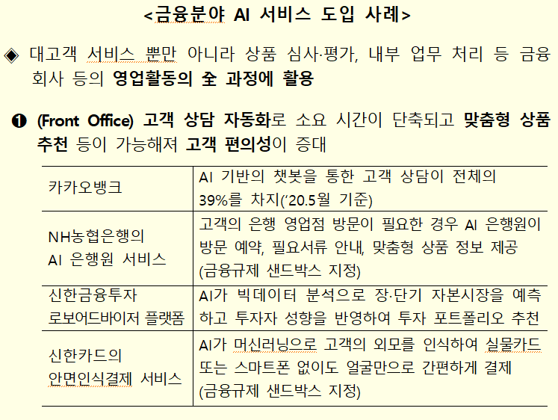
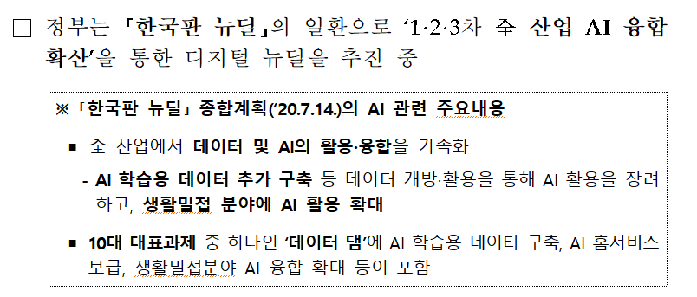
AI 구축 전략
[출처] 금융감독원 200716_AI_보도자료

Slide 23
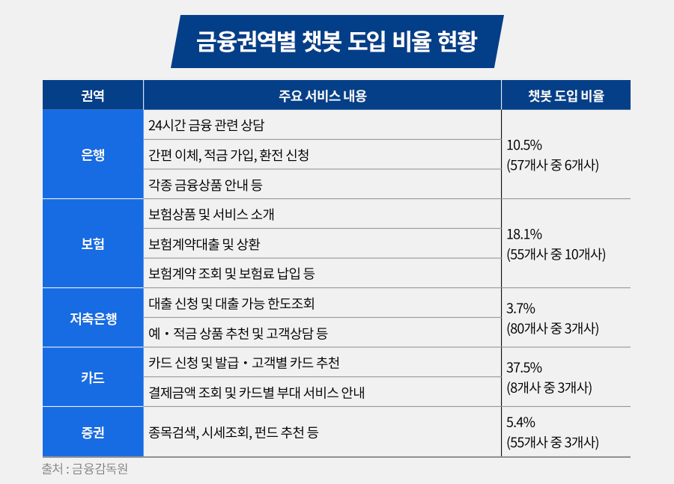


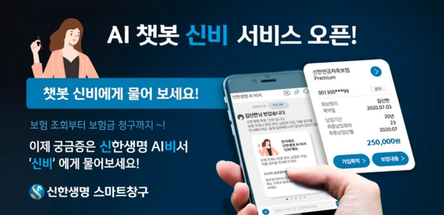
AI 구축 전략
기회
+
AI를 활용한 개인화된
혜택 추천 서비스
[출처] 금융감독원 200716_AI_보도자료

Slide 24
자체 결제
시스템
외부 결제
시스템
문제점
해결방안
보안에 관한 전문가 부족
보안성 관련 문제가 발생 가능
각 카드사에 맞는 통신망 구축 필요
직접 카드사에 승인 받아야함
사용자의 신뢰도를 얻기 어려움
결제 시스템에 대해 전문성을
가지고 있는 외부 업체를 선정
제공되는 결제 API를 활용하여
결제시스템 구축
카카오페이, 아임포트
카카오페이, 아임포트에 직접 문의할 넣을 예정

Slide 25
알고리즘 개선
타사 알고리즘 특징
1. 특정 상품 및 가맹점 선택
2. 보유한 카드 내 혜택순으로 나열
3. 가장 큰 혜택의 카드 추천
4. 보유한 포인트 및 적립 카드 추천
5. 카드사 상품 추천(광고)
하지만, 추천대로 결제 시
할인 불가능한 경우 발생

Slide 26
알고리즘 개선
타사 알고리즘 특징
타사 알고리즘 단점
1. 특정 상품 및 가맹점 선택
2. 보유한 카드 내 혜택순으로 나열
사용자의 할인 사용 횟수 고려 X
3. 가장 큰 혜택의 카드 추천
타 할인과 중복 불가능한 것을 같이 추천
4. 보유한 포인트 및 적립 카드 추천
5. 카드사 상품 추천(광고)
사용자의 실질적인 할인 가능 여부 파악 X
하지만, 추천대로 결제 시
할인 불가능한 경우 발생

Slide 27
알고리즘 개선
개선방안
타사 알고리즘 단점
사용자의 할인사용한도까지 확인
사용자의 할인 사용 횟수 고려 X
전월 실적을 통해 사용가능한 혜택 파악
타 할인과 중복 불가능한 것을 같이 추천
카드 조합을 생성 후 결제가능 여부 확인
사용자의 실질적인 할인 가능 여부 파악 X
실질적으로 받을 수 있을
혜택만을 추천

Slide 28
INDEX
01. EWon 및 팀원 소개
05. SWOT 분석 및 전략
02. 목적 및 배경
06. 구현방안
03. 시장조사
07. 일정 및 개발 비용
04. 기술동향조사
08. Q & A

Slide 29
구현방안
01
02
03
04
카드 별
혜택 비교 추천
사용자 DB
카드 DB
아임포트
결제 API 사용
Kakao
Developers
카드 추천 알고리즘
서버 및 DB 설계
결제 API 연동
AI 챗봇 개발

Slide 30
구현방안
01
카드 추천 알고리즘
카드 혜택의 분류 기준 설정
우선 순위 : 할인 금액 > 캐시백 > 특정 금액 이상 결제 시 > 적립(마일리지)
02
서버 및 DB 설계
설정된 기준과 카드DB를 이용하여 추천 조합 제시
카드DB와 설정된 혜택 기준을 통하여 신용/체크카드와 포인트 카드의 최적 추천 조합을 제시할 수 있는 알고리즘 개발
03
결제 API 연동
04
AI 챗봇 개발

Slide 31
추천 알고리즘 예시
파리바게트
할인금액 혜택 -> 카드 리스트 A 저장
캐시백 & 적립(해피포인트 카드) -> 카드 리스트 B 저장
그 밖의 특정 혜택(통신사 카드 10%할인 등) -> 카드 리스트 C 저장
저장된 리스트 A, B , C 의 카드를 조합한 리스트 D 생성
카드 조합한 리스트 D 를 혜택금액이 큰 순서대로 정렬
정렬된 리스트 순서대로 조합의 결제 가능 여부 판단 후 불가능할 경우 다음으로 넘어감
Notes:
결제카드, 적립카드, 특정 혜택의 카드를 조합한

Slide 32
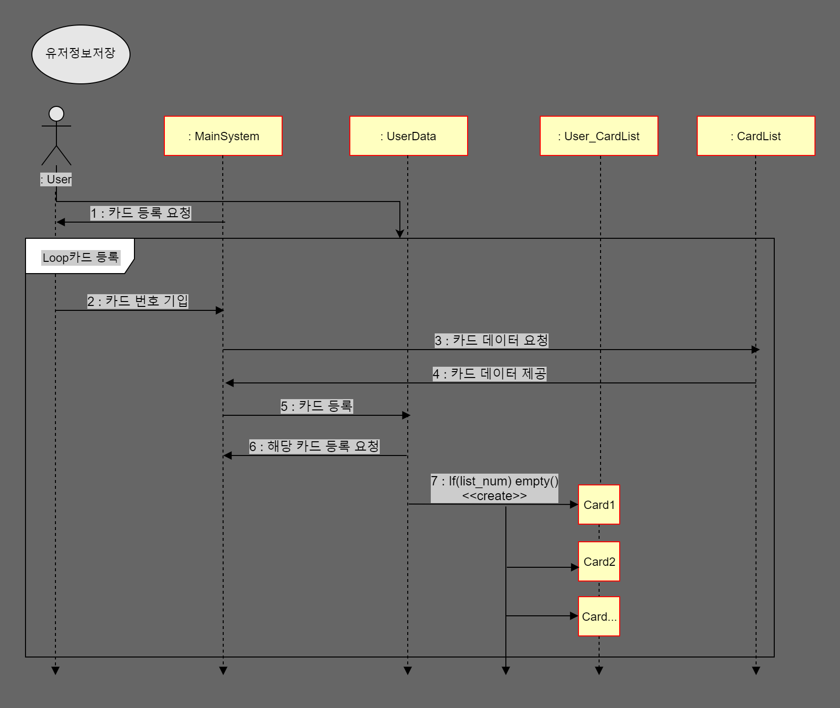
플로우차트
Notes:
플로우 차트 사진 변경된걸로 수정하기

Slide 33
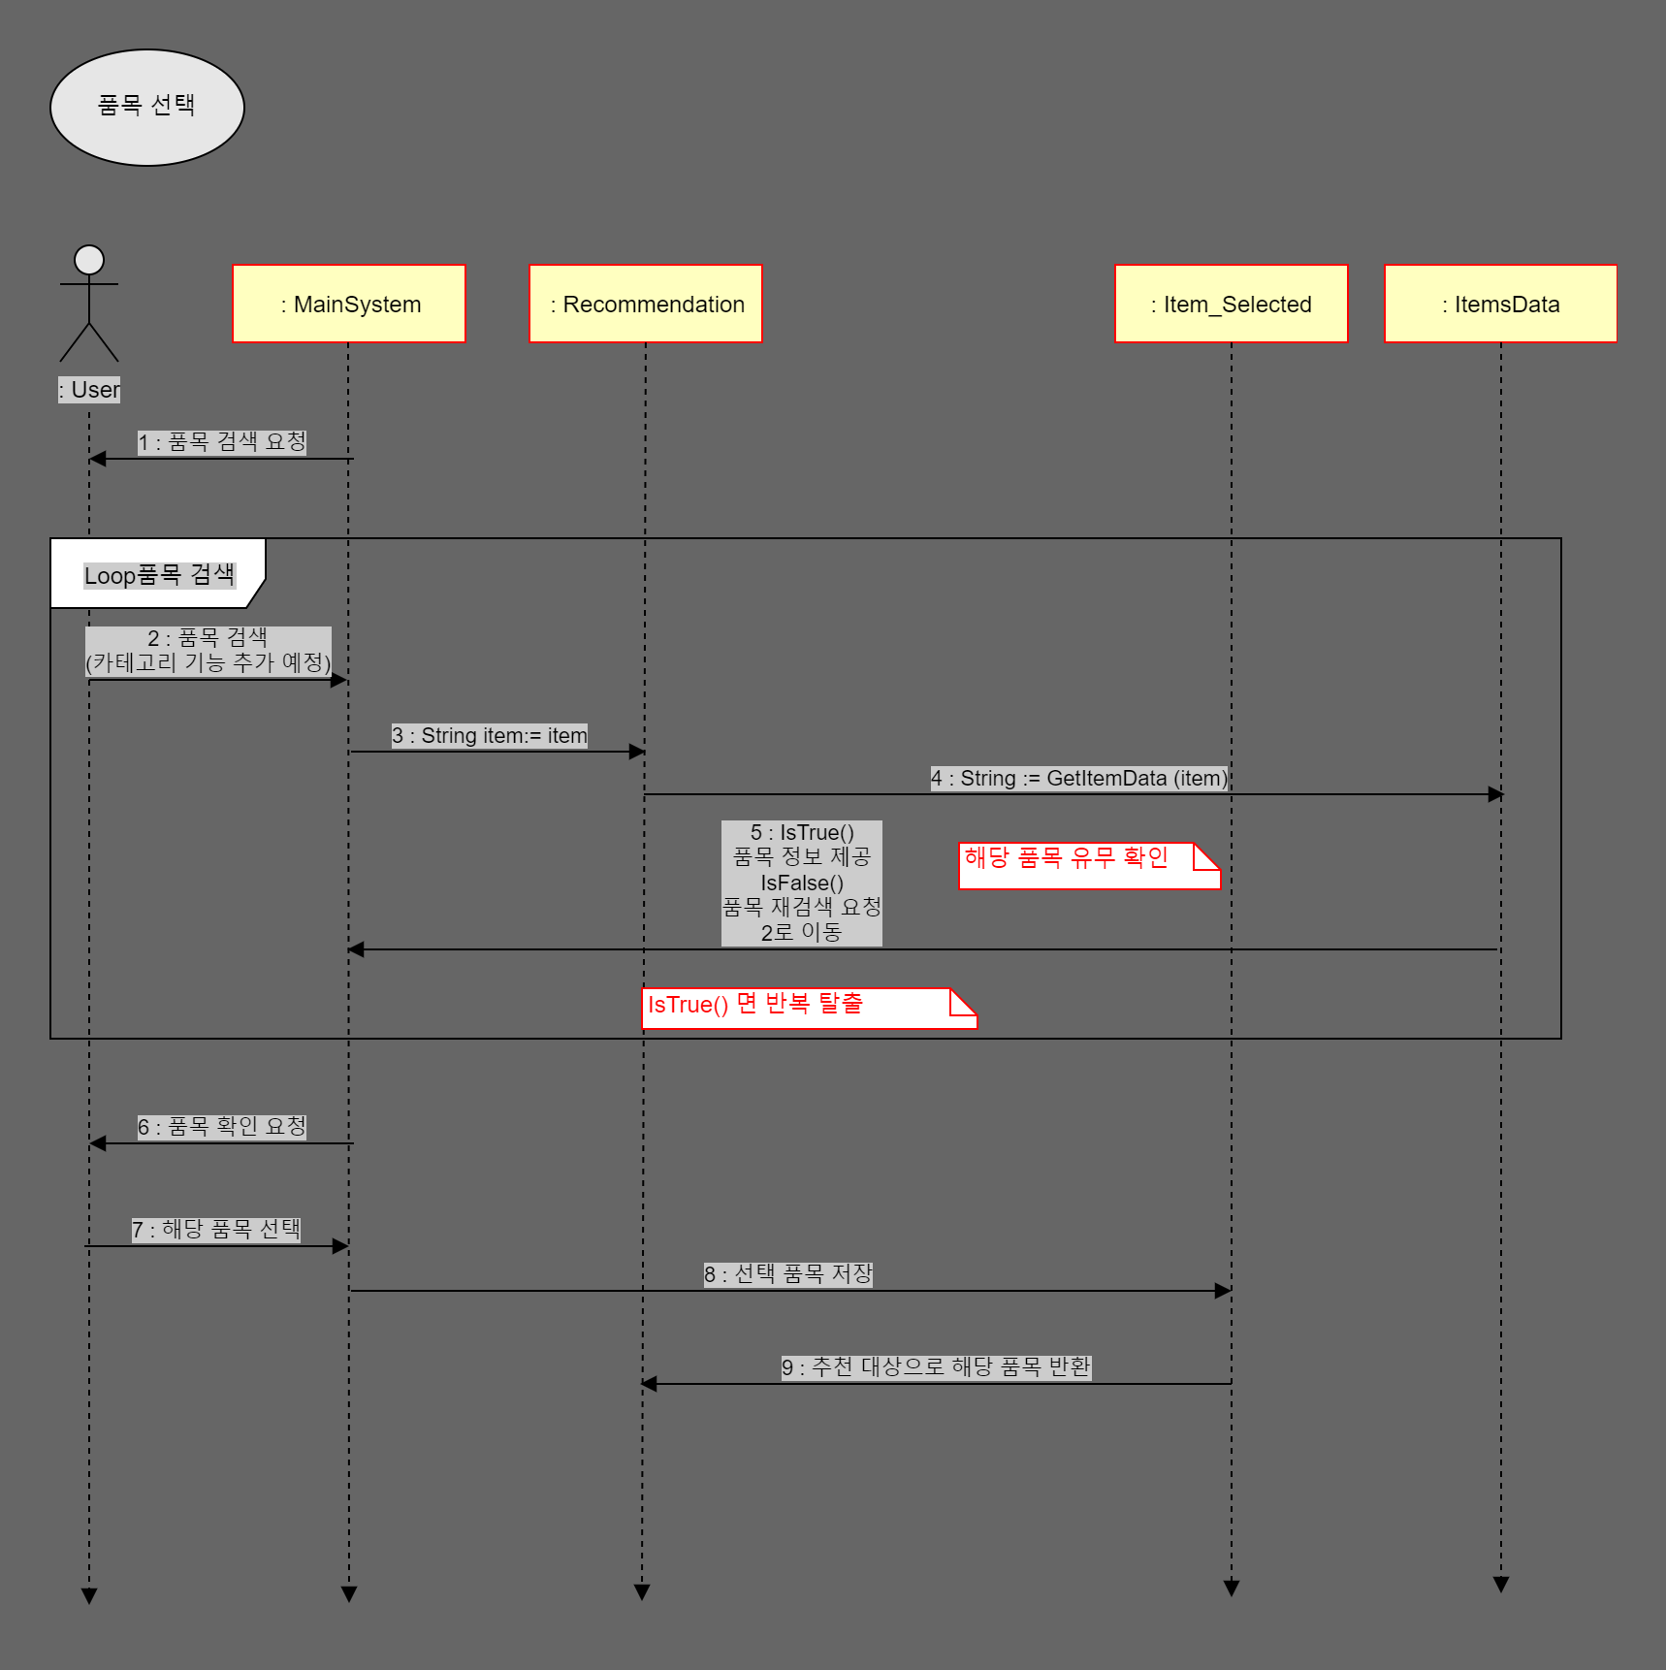

Slide 34
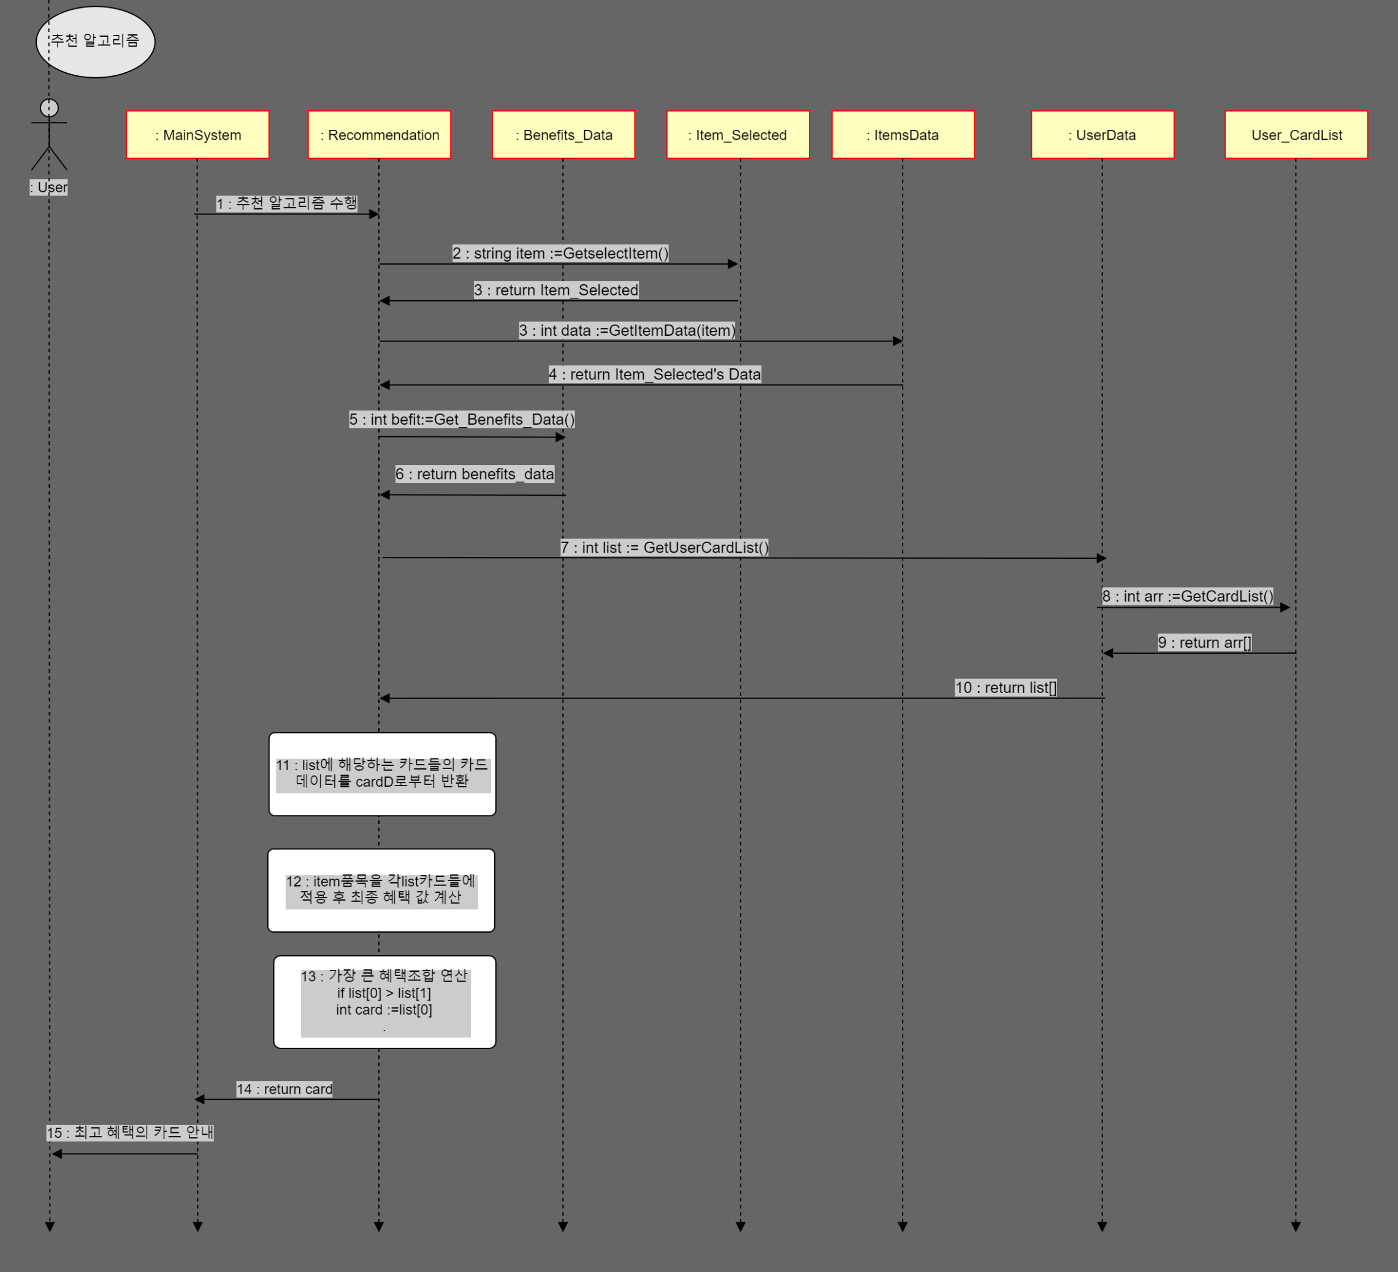

Slide 35
구현방안
01
카드 추천 알고리즘
Microsoft Azure Database for MySQL 사용
Microsoft Azure에서 제공하는 MySQL을 이용하여
이용자와 카드 DB 정보를 저장, 관리
02
서버 및 DB 설계
데이터 베이스와 카드 추천 알고리즘을 위한 서버로 사용 될 예정
03
결제 API 연동
Microsoft Azure의 App Service
2코어, 50GB 스토리지 시스템 기준 예상 비용 : \174,050.83
04
AI 챗봇 개발

Slide 36


카드 데이터 크롤링
Python의 Selenium 사용
Selenium
웹 브라우저의 드라이버에 접속하여
제어할 수 있게 하는 라이브러리
Python 스크립트를 이용하여
정보를 크롤링해올 수 있음

Slide 37
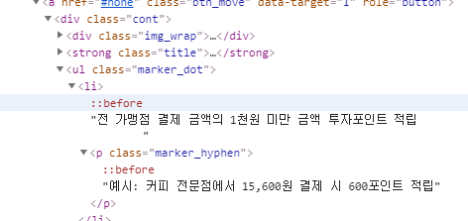
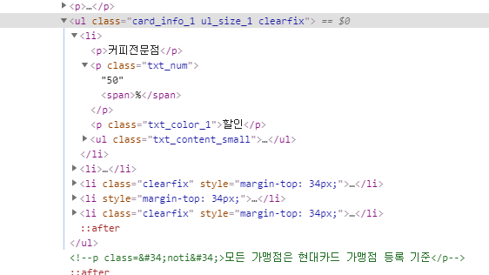
카드 크롤링(ex)
신한카드
현대카드
카드 혜택 :
marker_dot 클래스 내부의 리스트에 위치
카드명 : div class = "card name"에 위치
카드 혜택 :
card_info_1 ul_size_1 clearfix 클래스
내부의 리스트에 위치
카드명 : h1 태그의 itemAni_2 클래스에 위치

Slide 38
구현방안
01
카드 추천 알고리즘
결제 시스템 API : 아임포트
원래 사용하고자 했던 이노페이보다 서비스에 적합하다고 판단
Github를 통해 결제연동을 위한 매뉴얼을 제공하고있음
https://github.com/iamport/iamport-manual
02
서버 및 DB 설계
연동가능한 결제 방식
-인증결제 (일반적인 결제 방식)
-비인증 결제 (빌링키 발급)
03
결제 API 연동
초기 회원비 : \110,000
+ 수수료 발생
04
AI 챗봇 개발

Slide 39
구현방안
01
카드 추천 알고리즘
Kakao Developers의 카카오톡 채널API
카카오톡의 플러스 친구를 통한 사용자와의 대화 채널 개설
이를 통해 사용자의 입력을 받음
02
서버 및 DB 설계
Javascripts을 이용하여 세부 기능을 구현
입출력을 제외한 기능들은 직접 구현해야함
App과의 연동하는 방법이나 Azure 서버의 데이터를 가져오는 방식을 구현해야 한다.
03
결제 API 연동
카카오톡에 사업자 계정 등록 후 플러스친구 API 발급
04
AI 챗봇 개발

Slide 40
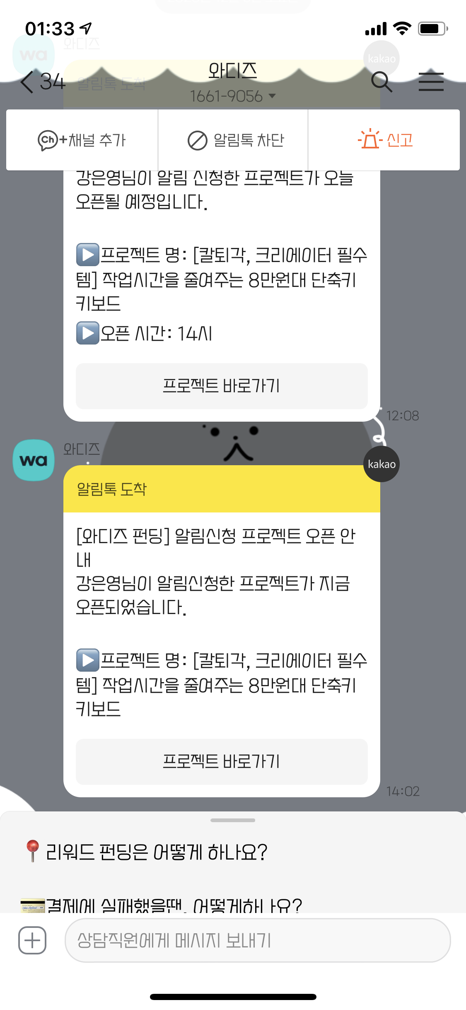


AI 챗봇 구현방안
사용자가 접근하기 편한
카카오톡을 이용한 입력방식
친구 혹은 가족에게 연락을
보내듯이 쉽고 간단한 입력
사용자의 입력과 정보 출력
카톡을 이용한 앱과 연동

Slide 41






AI 챗봇 구현방안
입력된 정보
AWS 서버로 이동
자연어 처리기를 통해
분리된 단어를 분석
분석 결과에 따라 혜택을 받을 수 있는 매장 추천
https://github.com/kakao/khaiii
https://aiopen.etri.re.kr/guide_wiseNLU.php
Notes:
입력된 데이터는 AWS 서버로 전달되어 자연어처리(NLP, Natural Language Processing)의 전처리 과정 Input 데이터로 자동 전달
학습된 RNN을 이용하여 문장을 ¹형태소 단위로 추출
분리된 단어들의 순서와 속성을 고려하여 추천 알고리즘에 알맞은 매장과 해당 매장에서 받을 수 있는 혜택의 정도 2,3번째로 혜택이 좋은 매장을 같이 선별

Slide 42
INDEX
01. EWon 및 팀원 소개
05. SWOT 분석 및 전략
02. 목적 및 배경
06. 구현방안
03. 시장조사
07. 일정 및 개발 비용
04. 기술동향조사
08. Q & A

Slide 43
일정
제작 시 예상하는 전체 일정
카드 데이터 수집
카드 데이터베이스 구축
이용자 데이터베이스 구축
추천 알고리즘 설계
추천 알고리즘 구축 및 실질적 적용
UI 디자인
UX 디자인
클라이언트 개발
결제 API 연동
AI 챗봇 개발
0주
2주
4주
6주
8주
10주
12주
14주
16주
18주

Slide 44

개발 비용
실제 개발 시 연간 예상비용
운영비
총
4,072
25,737
만원
인건비
21,665
만원
/ 년
만원
/ 년
/ 년
서버비용 : \904,645 / 달
SW 개발자 : 4명 이상
-초급기술자 4명 + 고급기술자1명
IT 컨설턴트 : 주 1회 기준 / 월 4회
광고 : \19,870,000/년
구글 플레이스토어,
애플 스토어 앱 광고
예산 초과 시
2021년 평균 임금 기준
초급기술자 임금은
임금 대비인 0.37배로 계산
인건비 축소가능
고급인력을 필요 시에만 사용하는 방안.
결제 연동 초기비용 : \116,000 (1회)
초급기술자 1인 연봉 : \28,394,208
고급기술자 1인 연봉 : \81,052,044
IT 컨설턴트 1인 연간 : \22,023,265
+ $α$ (천만원)
초급기능사 기준
서비스 운영에 필요한 비용
전체 비용 합계

Slide 45
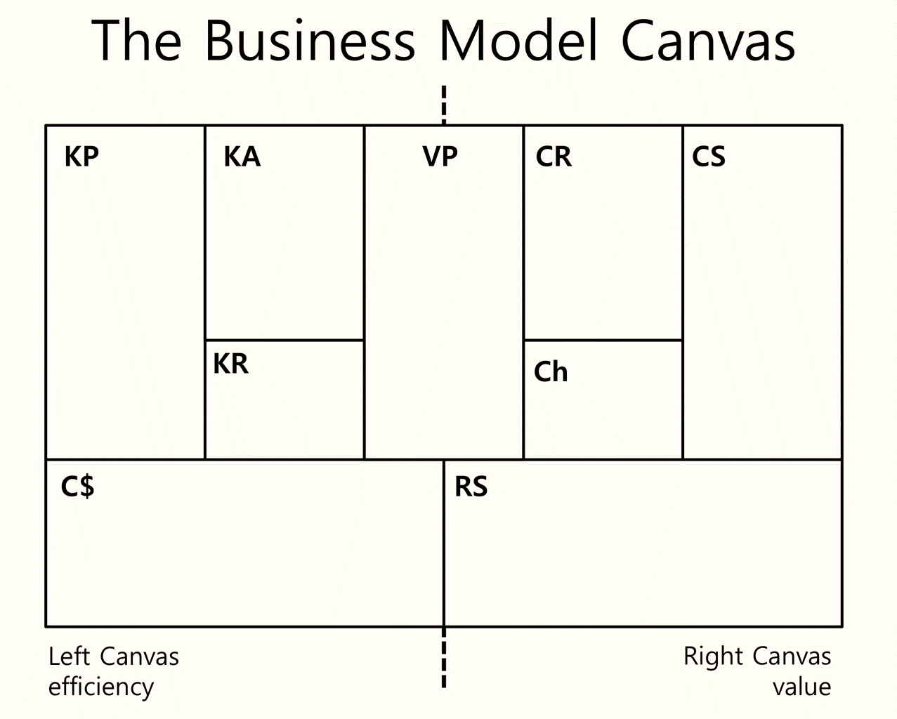
카카오톡
결제 서비스
이노페이
광고대행사
카드사
앱 홍보
카드 혜택 계산
알고리즘 개발
결제 시스템 연동
이용자/카드 DB 설계
카드 혜택 자동 계산 및 추천기능
→ 해당 카드로 결제까지 연결
챗봇을 통해 소비할 내역 입력 시 혜택 추천
챗봇
App 내 질의응답
이메일 문의
카드를
사용하는
사람들
서버
개발자
카드 혜택 정보
스마트폰
카카오톡
자체 Application
서버비용
마케팅비용
인건비
카드사 광고
분석된 데이터 제공(기업, 사업자)
배너광고(Google Ads)

Slide 46
Q & A

Slide 47
출처
앱 카드 연동 대표카드, 결제 시스템 및 결제 방법 - KB국민은행, 출원번호 1020150143073 출원일자 2015.10.13 등록일자 2017.07.03
앱 카드 결제 서비스를 제공하는 방법 및 매체에 저장된 프로그램 - 헬로우링크 주식회사, 출원번호 1020160103495, 출원일자 2016. 08. 16
ＱＲ 코드 스캔을 이용한 스마트 간편 결제 시스템 및 방법 - 이민우, 출원번호 1020120075201, 출원일자 2012, 07, 10
위치 기반 서비스를 위한 모바일 기기의 GPS 제어 시스템 - 이도훈, 출원번호 : 1020170119246, 출원일자 : 2017.09.18, 등록일자 : 2019.05.28
메신저 서비스를 이용한 인공지능 학습 방법 및 시스템, 그리고 인공지능을 이용한 답변 중계 방법 및 시스템 - 라인 가부시키가이샤, 출원번호 : 1020160042494, 출원일자 : 2016.04.06, 등록일자 : 2017.11.08
최적카드 추천을 위한 인공지능 결제 시스템과 이를 위한결제 장치 및 통합카드 결제 단말기 - 박수민, 출원번호 : 1020070090867, 출원일자 : 2007.09.07, 등록일자 : 2008.09.25
인공지능 대화장치 및 방법 - 주식회사 아카인텔리전스,국제출원번호 PCT/KR2015/004347, 국제출원일자 2015. 04. 29, 국제공개일 2016. 11. 03
01. 특허
02. 논문
03. 시장조사
04. 그 외 기타

Slide 48
출처
AI 금융 챗봇 추천 메시지의 의인화와 개인화 수준이 고객 반응에 미치는 영향(변성혁, 조창환, 한국광고홍보학회, 2020)
자연어 처리 기반의 음악 추천 챗봇(신상수, 장두혁, 김병일, 김영종, 한국정보처리학회 학술대회논문집, 2019)
AI 기술을 이용한 챗봇 기반 금융 어플리케이션(권지연, 최대원, 김의송, 문재현, 한국정보처리학회 학술대회논문집, 2019)
자연어처리를 기반으로 한 코로나 정보 제공 챗봇 시스템(송호연, 곽찬우, 이동원, 이윤수, 한국정보통신학회 여성 ICT 학술대회 논문집, 2020)
01. 특허
02. 논문
03. 시장조사
04. 그 외 기타

Slide 49
출처
개인 신용카드 발급장수, 개인 신용카드 이용건수 - 신용카드 이용 현황에 대한 통계, 통계청 KOSIS 국가통계 포털, 2021
트레트리 - https://blog.naver.com/oneandonit
더쎈카드 - https://www.thessencard.com/
시럽 - https://www.syrup.co.kr/index.do
어플리케이션 이미지 - 구글 플레이, https://play.google.com/store
01. 특허
02. 논문
03. 시장조사
04. 그 외 기타

Slide 50
출처
앱 광고 비용 통계 - 공정거래위원회가 발표한 ‘앱마켓·숙박앱 입점사업자(500곳) 대상 불공정거래행위 실태조사’
카카오톡 채널 - Kakao Developers, https://developers.kakao.com/
"Icon made by Kiranshastry from www.flaticon.com“
"Icon made by Smashicons from www.flaticon.com“
"Icon made by photo3idea_studio from www.flaticon.com“
"Icon made by Eucalyp from www.flaticon.com“
01. 특허
02. 논문
03. 시장조사
04. 그 외 기타

Slide 51
감사합니다
Team : E\on
Noto sans는 용량이 너무 커서 파일에 추가 안했어요!
구글에서 무료 글씨체로 쉽게 받을 수 있습니다 :)

